Slide 1
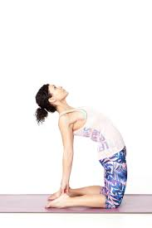
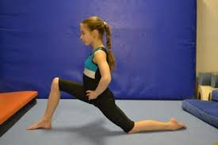
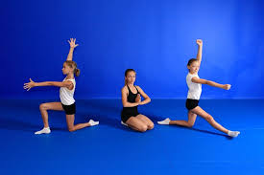
KLEKY
polohy celého těla, jejichž hlavním znakem je spočinutí na základně koleny nebo jedním kolenem

Slide 2

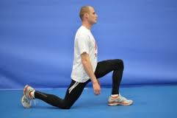
Rozdělení kleků
Podle opory o základnu
kleky obounož
kleky jednonož

Slide 3
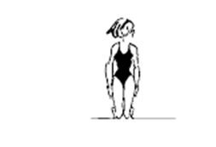
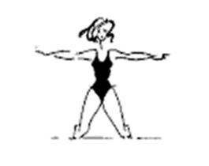
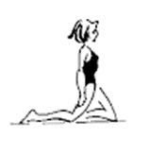
Rozdělení kleků obounož
Podle oddálení nohou a rozložení váhy těla
„snožné“ – nohy spojeny, váha je rozložena na obou končetinách
klek, připažit
rozkročné - nohy jsou oddáleny, váha je rozložena na obou končetinách rovnoměrně
klek rozkročný, upažit
klek rozkročný L vpřed, připažit

Slide 4
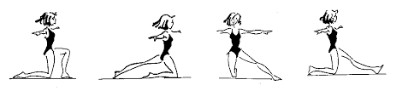
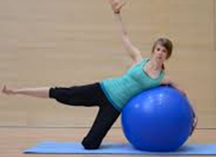
Rozdělení kleků jednonož
„normální“– váha převážně na klečící noze, druhá je pokrčena a na základně spočívá celým chodidlem
nožné – váha převážně na klečící noze, druhá noha je napjata a o základnu se opírá částí chodidla
rovnovážné – váha je na klečící noze, druhá je od základny oddálená

Slide 5
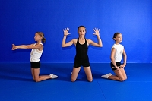

Rozdělení kleků
Podle úhlového vztahu mezi stehnem a bércem
        zpříma
        skrčmo
        sedmo

Slide 6
KLEKY
Příklad popisu
Základní poloha Typ kleku Bližší upřesnění
Klek (zpříma)
Klek únožný pravou/levou
Klek na pravé
Klek přednožný levou/pravou
Klek sedmo

Slide 7
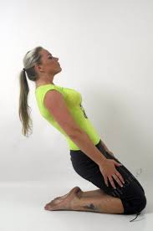
KLEKY
Náklon – univerzální název pro mírně šikmou nebo šikmou polohu těla vzhledem k základně.
- vzad, vpřed, vlevo, vpravo …….
v kleku náklon – vpřed X vzad

